Slide 1
Портфоліо
вчителя математики
Новозаводської ЗОШ І – ІІІ ст.
Башинської
Лариси Миколаївни

Slide 2
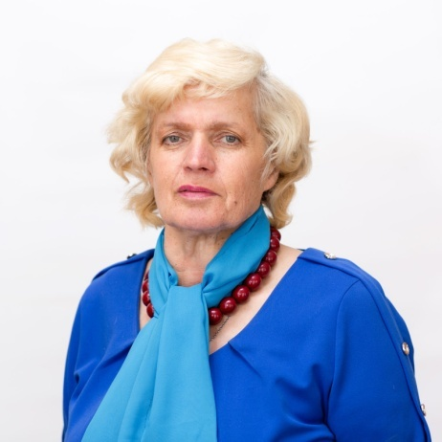
Башинська Лариса Миколаївна
  24.03.1954р.
Вчитель математики, німецької та англійської мови
Стаж роботи: 49 років,
категорія - І

Slide 3
Моє педагогічне кредо
«Щоб мати право вчити інших, потрібно постійно вчитися самому »
Життєве кредо
«Любити життя і цінувати
кожну його мить,
нести радість,
у книгах – шукати істинну,
у людях – мудрість”

Slide 4
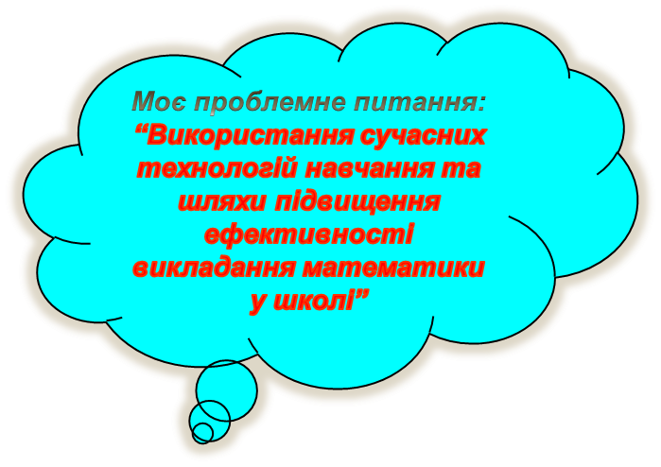
Формування в учнів системи наукових математичних знань під час використання сучасних технологій навчання.
Формування пізнавального інтересу до вивчення математики шляхом підвищення ефективності викладання.
Розвиток в учнів умінь та навичок роботи з таблицями, схемами, статистичними даними, графіками та діаграмами.
Розвиток в учнів логічного мислення, вміння порівнювати, аналізувати та синтезувати.
Виховання культури математичного мовлення, уваги та працелюбності.
Формування творчої особистості, здатної до творчого застосування математичних знань і вдосконалення умінь і навичок.

Slide 5
Актуальність проблемного питання
Розвиток творчих здібностей учнів
Створення умов для саморозвитку, самовизначення та самореалізації особистості
Формування пізнавального інтересу до вивчення математики

Slide 6

Шляхи реалізації
Використання інноваційних технологій навчання
Нестандартні уроки
Позакласна робота
Участь в районних олімпіадах
Участь в районних семінарах
  Ведення особистого блогу, друк в інтернет виданнях

Slide 7
Набуття досвіду роботи
Участь в навчально-виховній роботі школи
Участь в районних семінарах вчителів математики
Вивчення передового педагогічного досвіду

Slide 8


Вимоги до сучасного уроку
Сучасний урок
Дидактичні
Психологічні
Гігієнічні
Виховні
Загально педагогічні

Slide 9
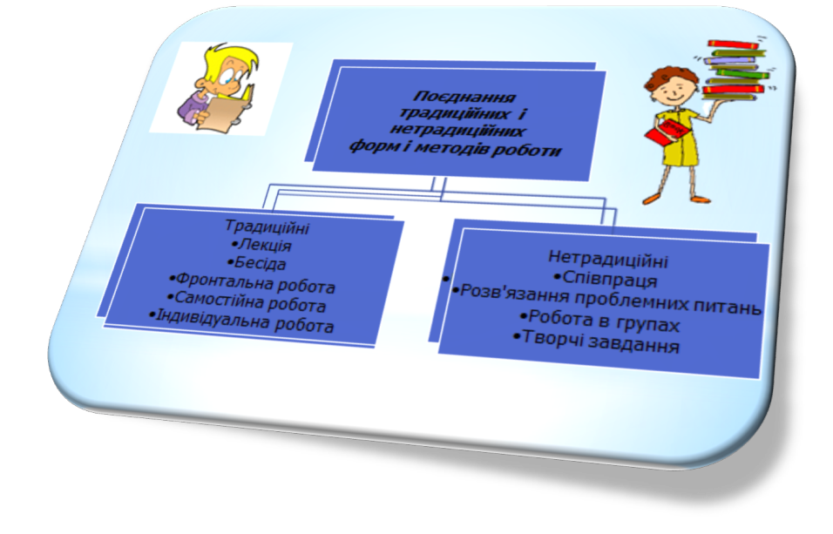

Slide 10

Педагогічні технології
технологія розвитку критичного мислення ;
технологія програмового навчання ;
технологія інтерактивного навчання ;
проектна технологія ;
технологія колективного творчого навчання.

Slide 11

Основні етапи уроку
- організаційний етап;
- етап перевірки домашнього завдання;
- етап актуалізації суб'єктивного досвіду учнів;
- етап вивчення нових знань і способів діяльності;
- етап первинної перевірки розуміння вивченого;
- етап закріплення вивченого;
- етап застосування вивченого;
- етап узагальнення й систематизації;
- етап контролю й самоконтролю;
- етап корекції;
- етап інформації про домашнє завдання;
- етап підведення підсумків навчального заняття;
- рефлексія.

Slide 12
Чинники, які впливають на ефективність сучасного уроку
Ефективний
Сучасний
Урок
Матеріально-технічне забезпечен-ня
Методи навчання
Емоційний настрій
Кадрове забезпечен-ня
Навчальні програми
Суспільна значущість навчання
Форми організації навчання

Slide 13

Критерії ефективності сучасного уроку, що залежать від викладача
Сучасний урок=
Учитель+Учень
Майстерність
Якісна методична підготовка
Знання методів навчання
Любов до дітей
Відчувати проблеми
Уміння спілкуватися
Знання вікових особливостей
Розуміння дітей
Творчість
Толерантність
Креатив
Співпраця
Сучасні технології
Ситуація успіху
Інтерактивні форми роботи

Slide 14

Критерії ефективності сучасного уроку, що залежать від учня
Сучасний учень
Бажання вчитися;
Активність;
Зацікавленість;
Здібності учня;
Підготовка до уроку;
Потреба у нових знаннях;
Здатність отримувати
задоволення від навчання;
Вміння слухати;
Свідоме ставлення;
Самоосвіта.

Slide 15
Сучасні технології навчання,
які я використовую в своїй роботі
1 | Здоров’язберігаючі технології | Фізкультхвилики Вправи для очей
2 | Особистісно-орієнтований підхід | Використовую дидактчні матеріали, відповідно рівня підготовки та здібностей конкретного учня
3 | Ігрові технології | Задачі-рисунки, задачі-жарти, задачі з неповними або зайвими даними
4 | Інтерактивні технології | кооперативне, колективно-групове навчання, ситуативне моделювання, опрацювання дискусійних питань.
5 | Інформаційно-комунікаційні технології | Навчально-методичні комплекси, презентації, публікації, тестові системи

Slide 16

Нестандартні уроки,
які я практикую
Уроки-подорожі
Урок однієї
задачі
Уроки-ігри
Урок-семінар
Урок-конференція
Урок-залік

Slide 17
Навчально-методична робота
Виступи на засіданнях методоб’єднань, педрадах.
Створення презентацій до уроків математики.
Розробки конспектів нестандартних уроків, сценаріїв. виховних заходів, дидактичних матеріалів до уроків.
Використання інноваційних технологій навчання.
Вивчення навчального матеріалу з погляду сучасних форм і методів.
Збереження психологічного здоров'я на уроках.
Використання міжпредметних зв'язків.

Slide 18
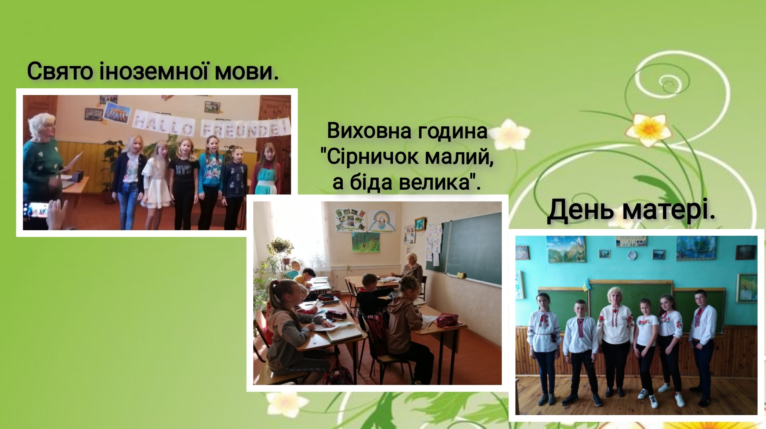

Slide 19
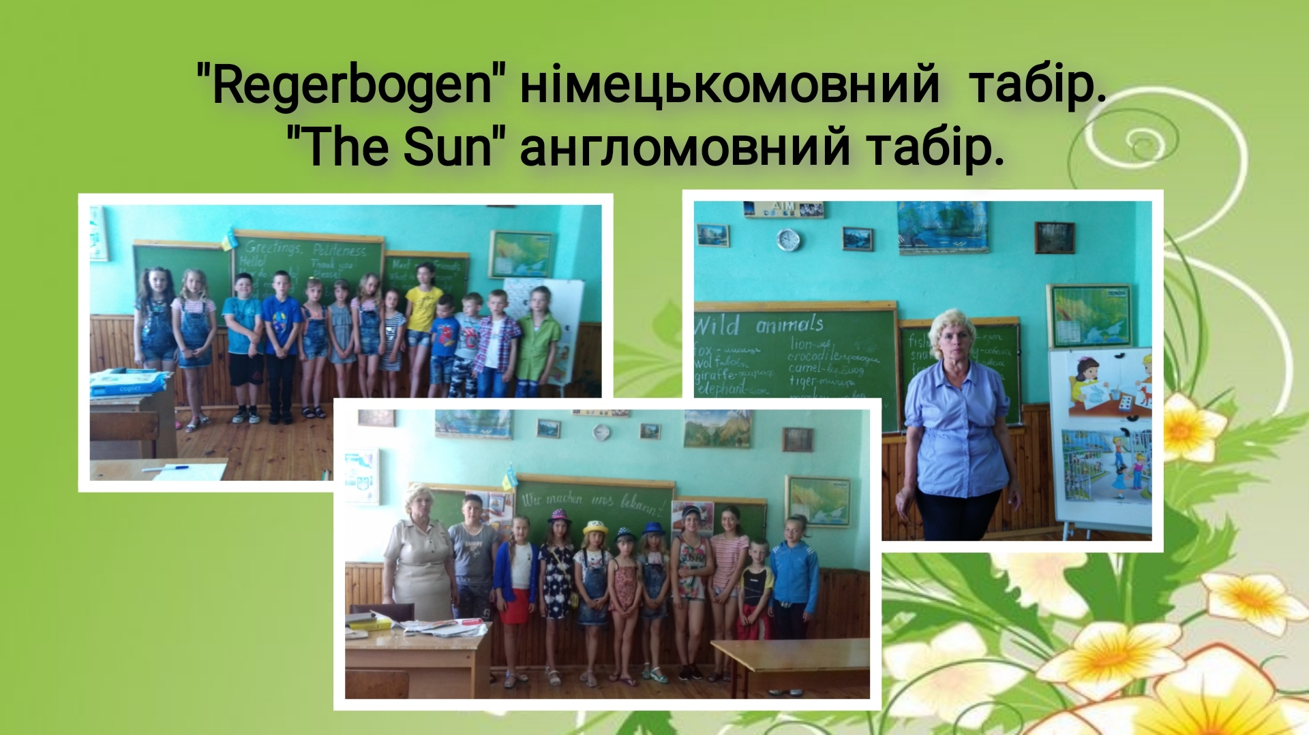

Slide 20
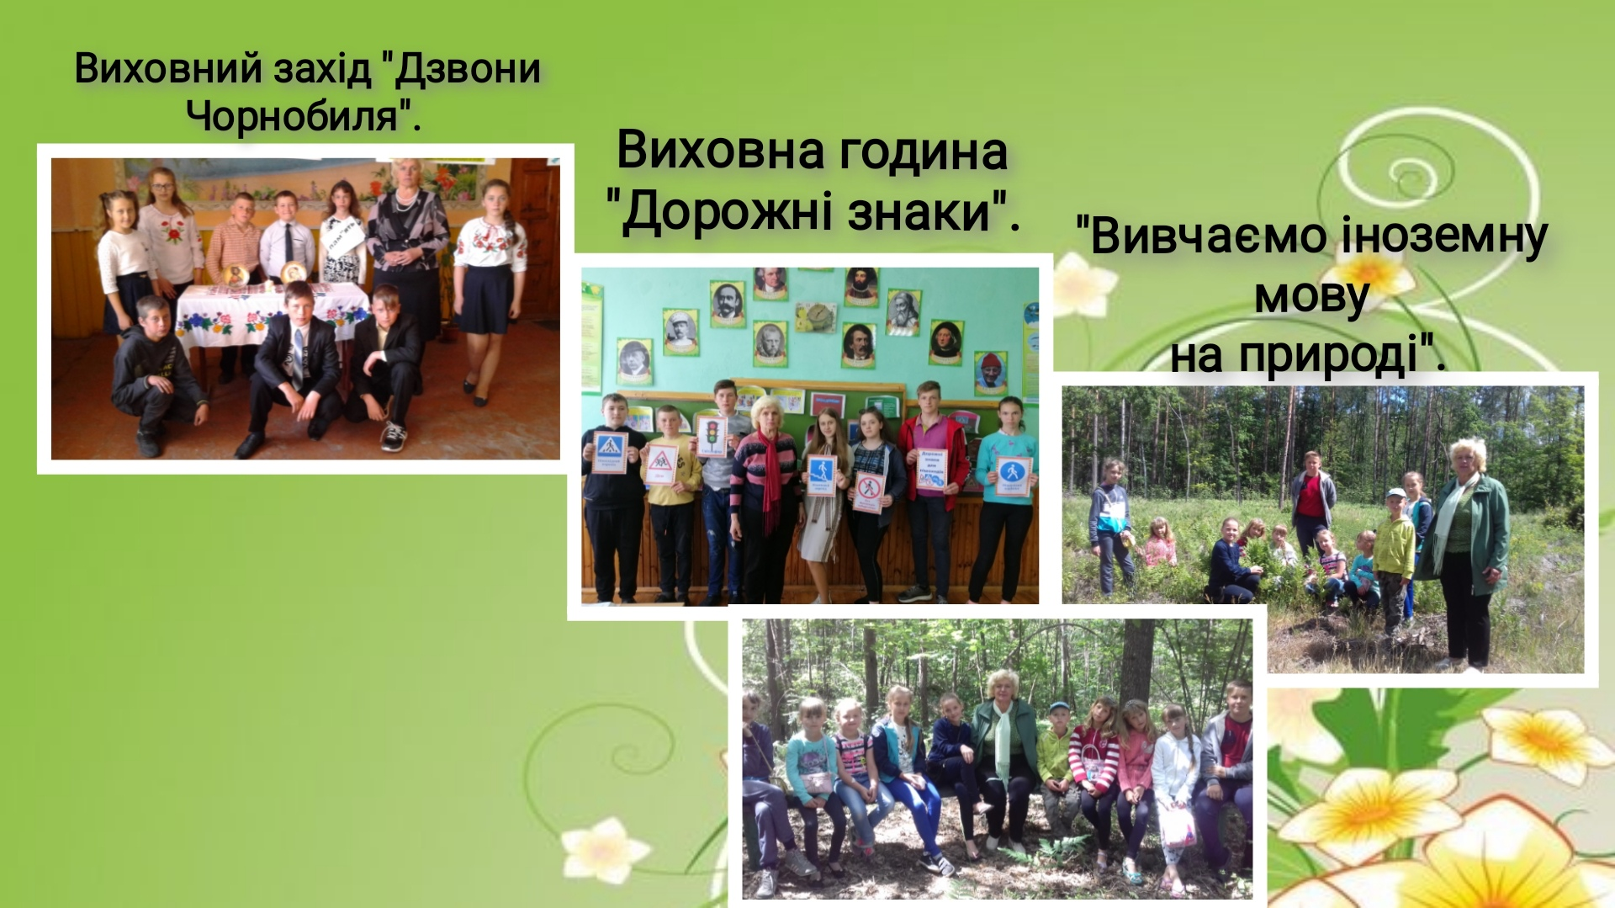

Slide 21
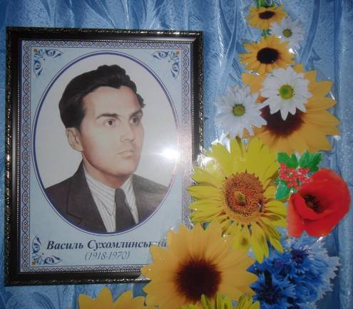
“ Учитель, який хоче мати високі результати навчання, повинен знати стилі пізнання своїх учнів, покладати це в основу організації спільної діяльності педагога і школярів на уроці .”
В.О. Сухомлинський

Slide 22
Дякую за увагу!

